Slide 1
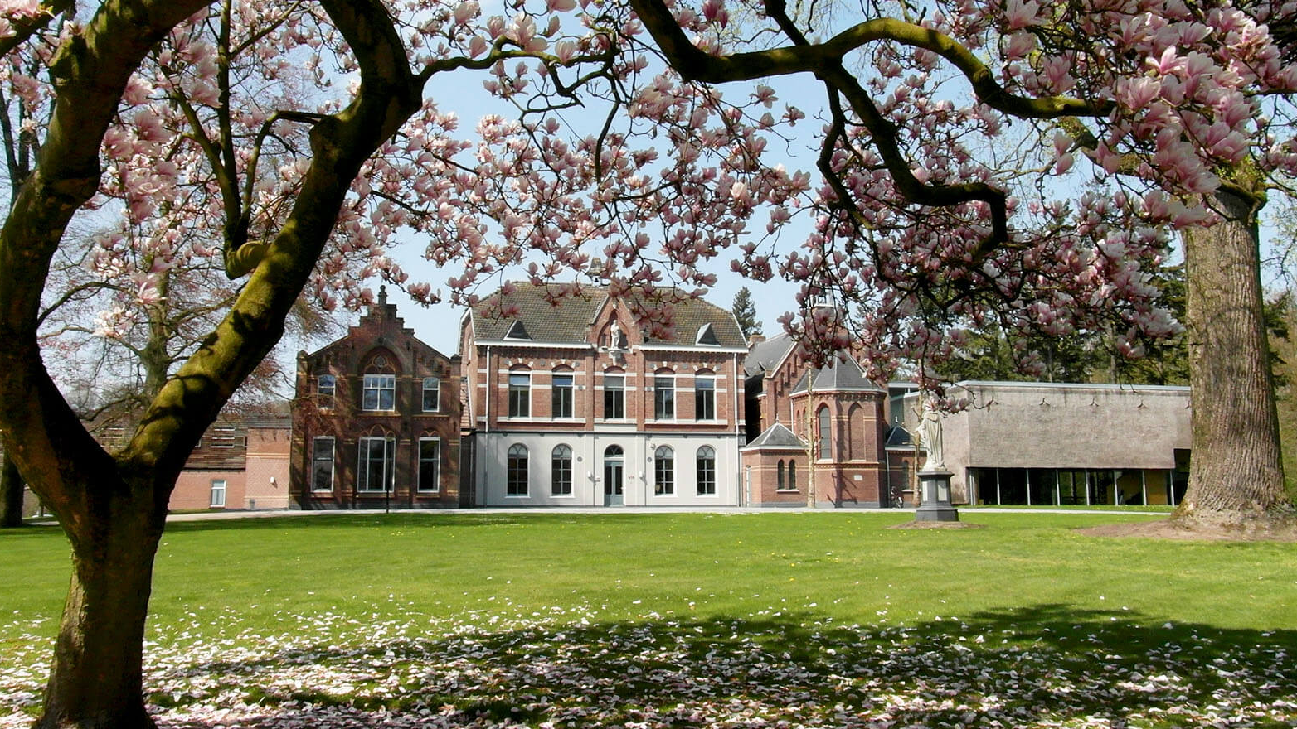

Slide 2
Validatie
Bellen
LinkedIn
Video / visueel materiaal
Binnen netwerk / gemeentes
Social return
Persoonlijk langsgaan

Slide 3

1. Bellen – bestaande en nieuwe bedrijven
We benaderen zowel bestaande relaties als nieuwe bedrijven om onze kerst- en vergaderarrangementen te promoten. Het huidige klantenbestand wordt aangevuld met nieuwe leads via LinkedIn en Google. Ik bel via de front office om de juiste contactpersoon te vinden. Na elk gesprek sturen we een korte follow-upmail met informatie/brochure of aanbod.
De expert adviseert goed voorbereid en persoonlijk te bellen, direct te sturen op een afspraak en gebruik te maken van de urgentie rond de feestdagen (let wel op bij bestaande klanten).

Slide 4
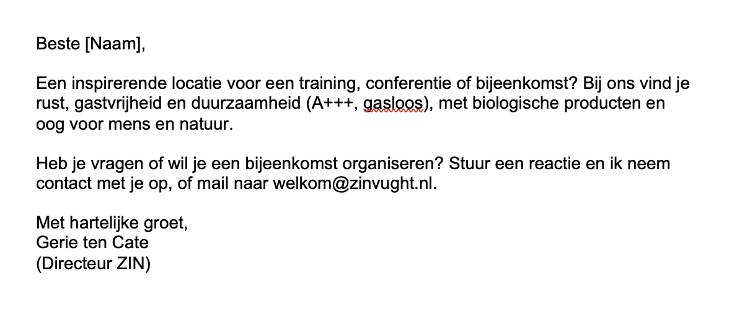
2. LinkedIn - persoonlijke berichten
Via LinkedIn sturen we gerichte, persoonlijke berichten naar de juiste contactpersoon bij bedrijven. Gerie is het meest geschikt om dit te doen vanuit zijn profiel vanwege zijn netwerk en ervaring. Het doel is kennismaken en interesse wekken voor onze kerst- en vergaderarrangementen, met een duidelijke call-to-action.

Slide 5
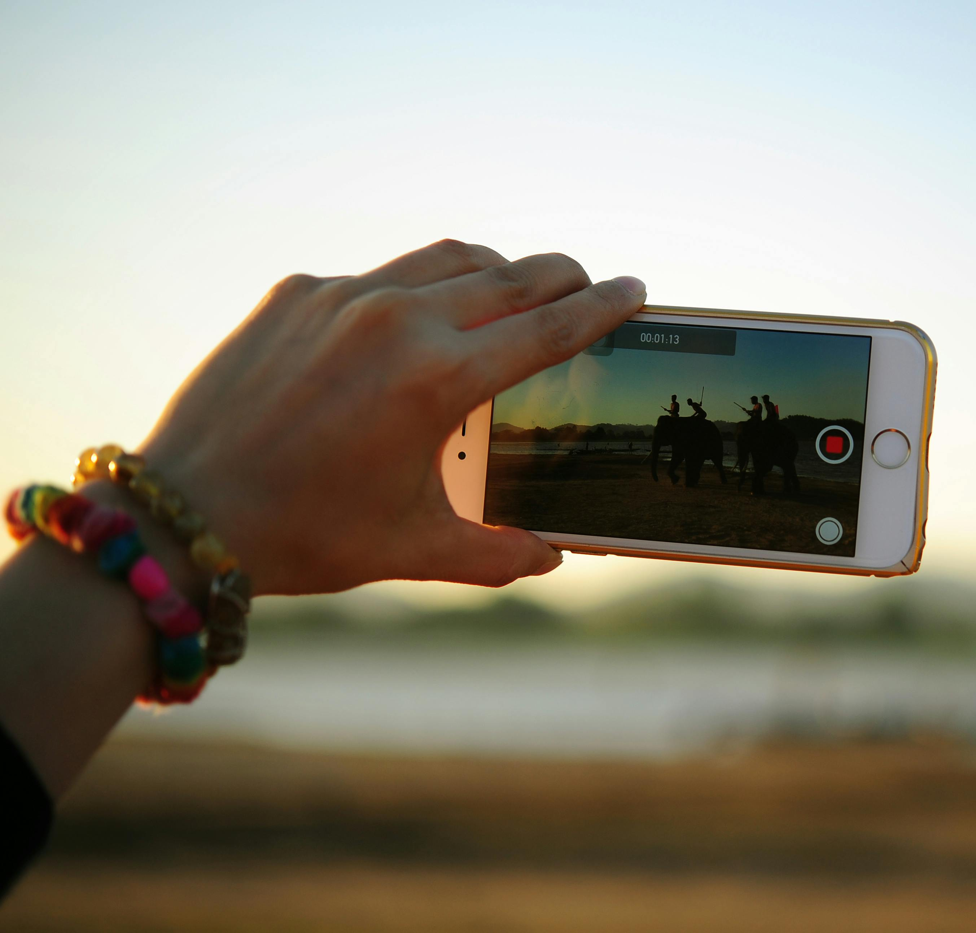
3. Video
Laat zien wie we zijn en waar we voor staan. Benadruk onze USP’s, zoals duurzaamheid en maatschappelijke betrokkenheid. Video’s zijn hierbij zeer effectief: ze maken ons verhaal tastbaar, beeldend en persoonlijk, waardoor we vertrouwen en interesse wekken bij bedrijven.
Tip: korte, krachtige clips van 30–60 seconden met echte locatiebeelden, medewerkers en sfeer van kerst- of vergaderarrangementen. Eindig met duidelijke call-to-action (bijv. “Plan een rondleiding” of “Bekijk ons aanbod”).

Slide 6
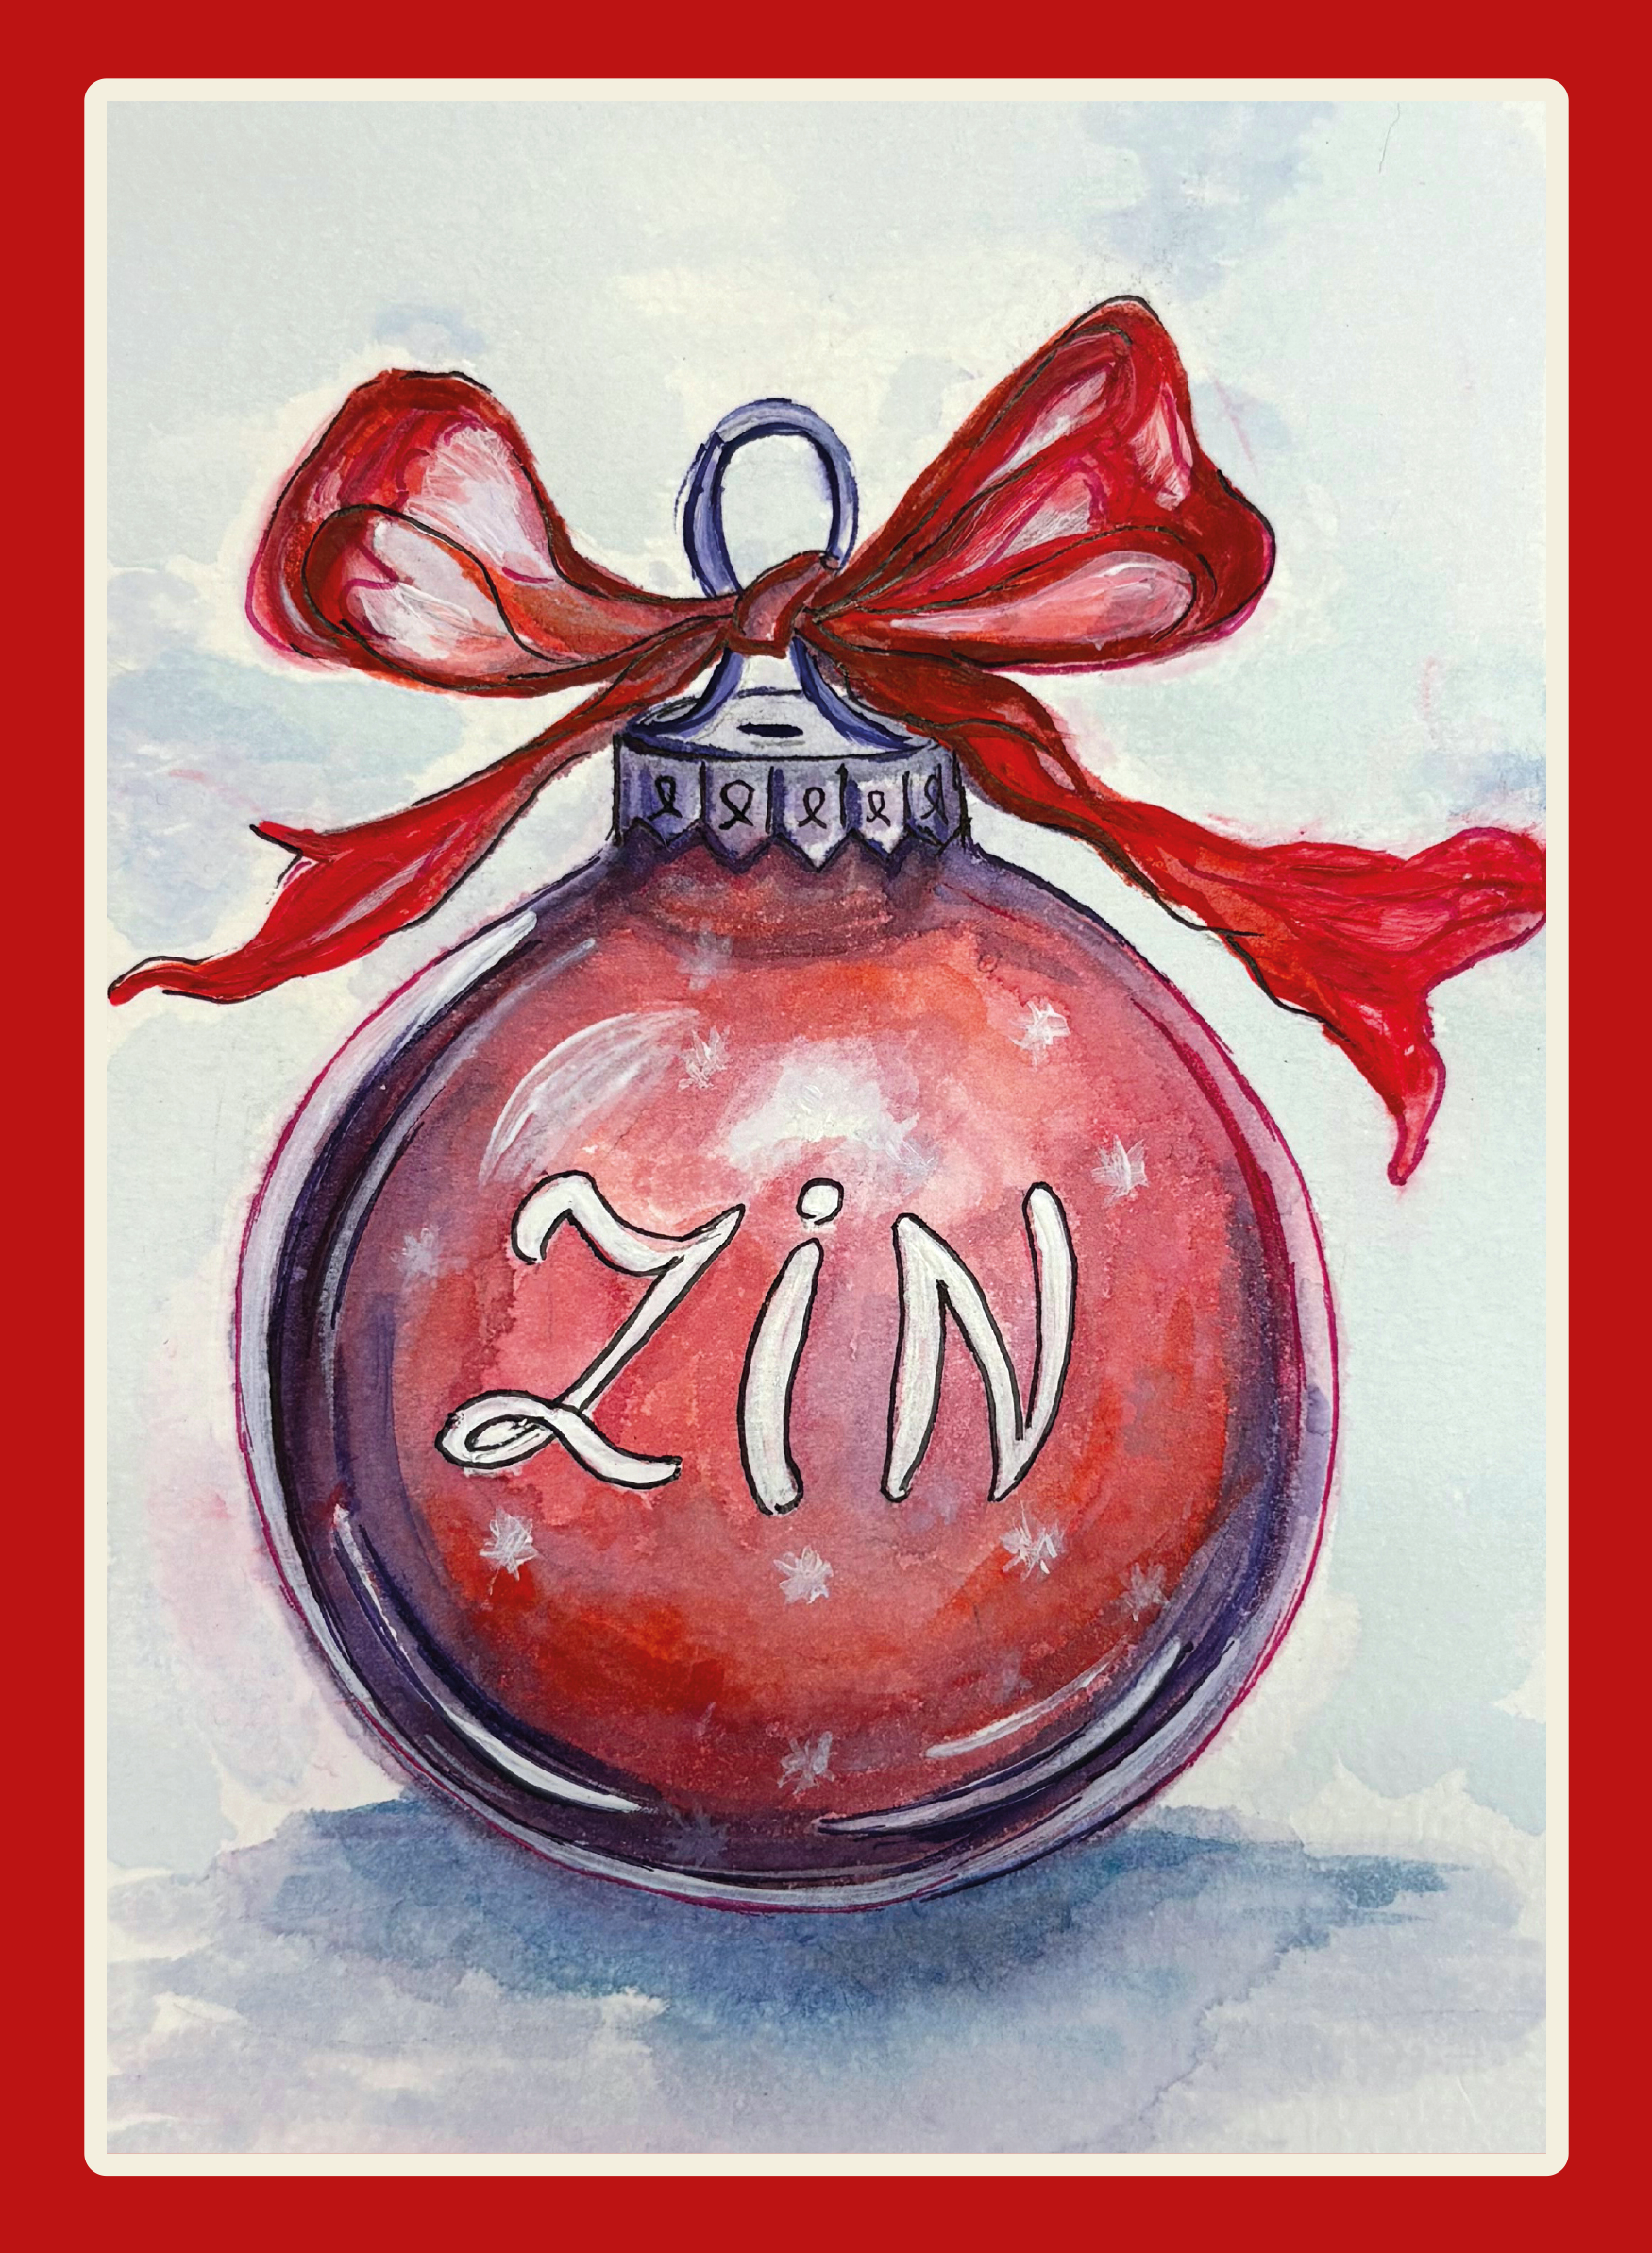
4. Binnen netwerk uitzetten
Het Hermes-netwerk van Geri en andere bestaande contacten kan actief benaderd worden via:
Persoonlijk bericht of e-mail: kort en vriendelijk informeren over de kerst- en vergaderarrangementen met call-to-action.
Kerstkaart of klein cadeautje: bijvoorbeeld een kerstkaart of mini kerstpakket sturen, zoals in eerdere acties, om aandacht te trekken en persoonlijk te blijven.
Tip: combineer meerdere contactmomenten (kaart + bericht + follow-up) voor een hogere respons.

Slide 7
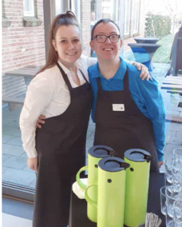
5. social return – maatschappelijk initiatief
Social return betekent dat een deel van de omzet of activiteiten van een organisatie wordt ingezet voor een maatschappelijk doel. Op deze manier dragen bedrijven en instellingen bij aan sociale impact en inclusie.
Voor ZIN biedt social return een kans om onze maatschappelijke betrokkenheid zichtbaar te maken en ons te onderscheiden als aanbieder van bijeenkomsten en kerstpakketten. Bedrijven kunnen via een speciaal platform hun bestedingen of subsidie toewijzen bij organisaties die hierbij zijn aangesloten. Dit sluit volledig aan bij onze kernwaarden: duurzaamheid, mensgerichtheid en verbinding.

Slide 8

6.Fysiek Langs gaan
Een persoonlijke bezoekronde bij bestaande en nieuwe bedrijven kan zeer effectief zijn. Hiermee laat je letterlijk zien wie we zijn, de sfeer van onze locatie ervaren en kun je direct inspelen op vragen of wensen. Dit werkt goed in combinatie met andere acties zoals bellen, LinkedIn of netwerkcontacten.
Tip: plan vooraf welke bedrijven bezocht worden, bereid een korte pitch voor, neem materiaal of een kleine attentie mee (bijv. kerstkaart of brochure) en leg direct een vervolgstap vast, zoals een afspraak of rondleiding.

Slide 9
Nieuwe klanten
Locatie
Doelgroep
Bedrijfsgrootte
Insteek
Koppeling vooraf?
Contactpersoon

